Slide 1
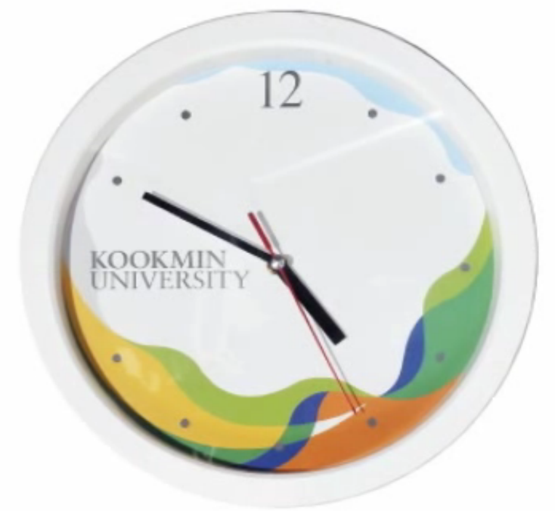
외국어 인재양성 기업 ㈜에듀토트
토익스피킹 교육 계획
강력한 교육 시스템 제공
교육 운영 전략
교육의 특•장점
교육 진행 일정표
커리큘럼

Slide 2
토익스피킹 교육 계획
이제는 토익스피킹 시대 – 기업체 활용 내용

Slide 3
토익스피킹 교육 계획
이제는 토익스피킹 시대 – 기업체 활용 내용

Slide 4
토익스피킹 교육 계획
이제는 토익스피킹 시대 – 기업체 활용 내용

Slide 5
토익스피킹 교육 계획
이제는 토익스피킹 시대 – 기업체 활용 내용

Slide 6
토익스피킹 교육 계획
이제는 토익스피킹 시대 – 기업체 활용 내용

Slide 7
토익스피킹 교육 계획
이제는 토익스피킹 시대 – 기업체 활용 내용

Slide 8
토익스피킹 교육 계획
이제는 토익스피킹 시대 – 기업체 활용 내용

Slide 9
토익스피킹 교육 계획
이제는 토익스피킹 시대 – 기업체 활용 내용

Slide 10
토익스피킹 교육 계획
강력한 교육 시스템 제공
국민대학교만을 위한 교육 시스템
50시간
고집중
강의
토스
문제유형
완벽대비
토익스피킹 사관학교
6 / 7급 목표반
1. 50시간 고집중 강의
이론 강의 30시간 + 실전 role play 20시간
2. 토스 실전 유형문제 완벽대비
3. 실전 테스트 시험 2회 진행
실전 유형 시험 2회 무료 진행
(학내 컴퓨터실에 실전 시험 유형 셋팅 후 진행)
4. 토익위원회 오리엔테이션
토익스피킹 진행 기관에서 개강일 OT진행
실전유형
테스트
토익
위원회
오리엔테이션

Slide 11
토익스피킹 교육 계획
프로그램 특징
전문 테스트 시험 진행
신뢰도 높은 채점
다수 실전 폼 보유
실제와 같은 전문 시험 진행
전문 채점단 보유
선 컴퓨터 채점
(정확성, 일관성 확보)
3인 전문가 채점 방식
평균 채점 방식으로 신뢰도 확보
토익스피킹 6급 | 7급 목표반
1. 토익 스피킹의 실전 유형 익히기
2. Skill Course 병행으로 고득점의 기틀 마련
3. 기출 유형별 정리로 토익스피킹의 고득점과
말하기의 능숙도를 길러 주는 과정

Slide 12
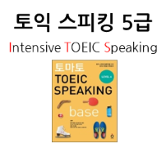
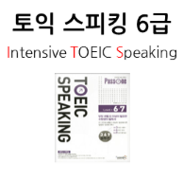
토익스피킹 교육 계획
2. 커리큘럼(토익스피킹)
총 50시간 고집중 강의
4주 강의 | 매일 2.5시간 | 강사 개별 코칭 지도
토익스피킹 6급
50시간
고집중 강좌
토익스피킹 7급
50시간
고집중 강좌

Slide 13
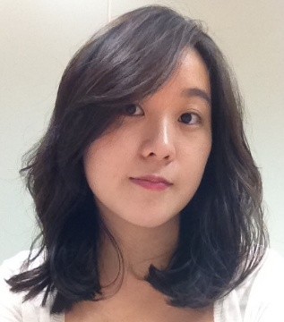
토익스피킹 교육 계획
국민대학교만의 특화된 강사 배치
대기업 전문 토익스피킹 강사 | 강의 만족도 98.89%
최근하 강사
강의 경력 7년
LG 토익스피킹 강의
SK planet 토익스피킹 강의
한양대학교 토익스피킹 강의
홍익대학교 토익스피킹 강의
서울시립대학교 강의
세종연구소 강의
한화 S&C 강의

Slide 14


2013 동계 방학에 뚜렷한 목적의식을 가지고 도전하시는 학생들의
건승을 기원하며, 좋은 교육으로 만족스러운 교육성과를 기대합니다.
열공하십시오^^

